Slide 1



Python
等级考试二级
第11课：字符串fomat、str.format()
f-string
主讲老师：祝老师

Slide 2



1
知识回顾
2
字符串
3
编程
4
小结

Slide 3
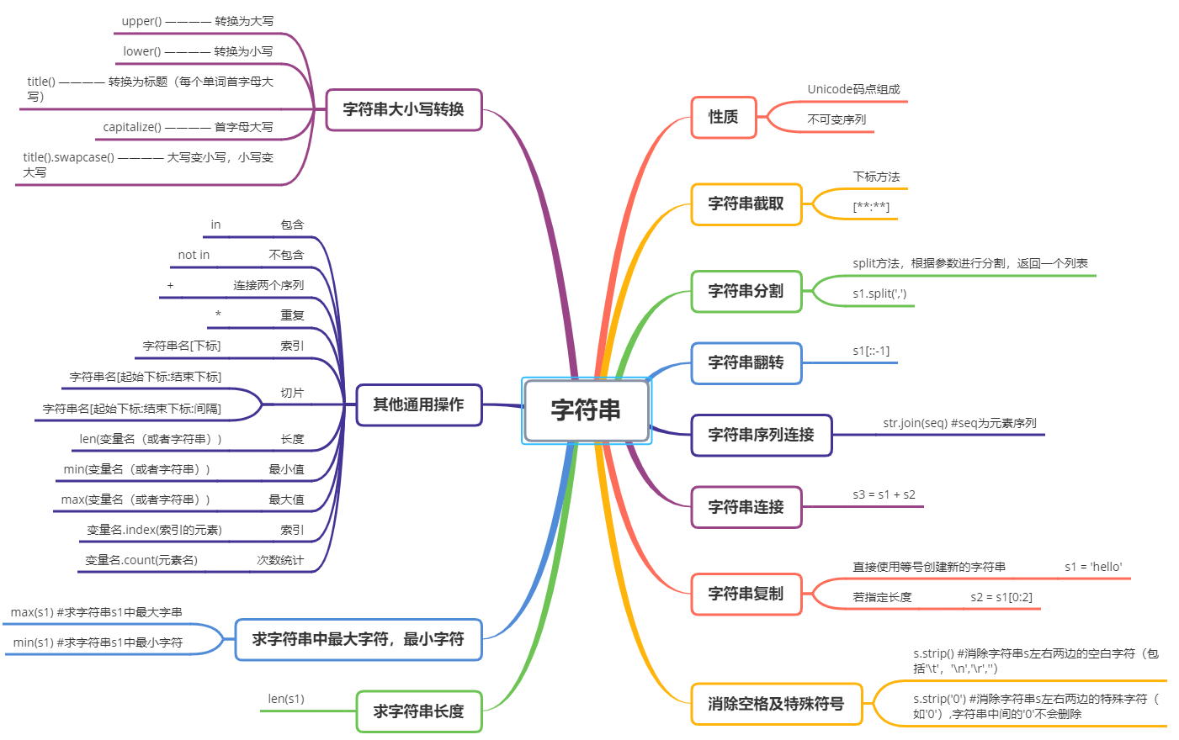
1
知识回顾

Slide 4
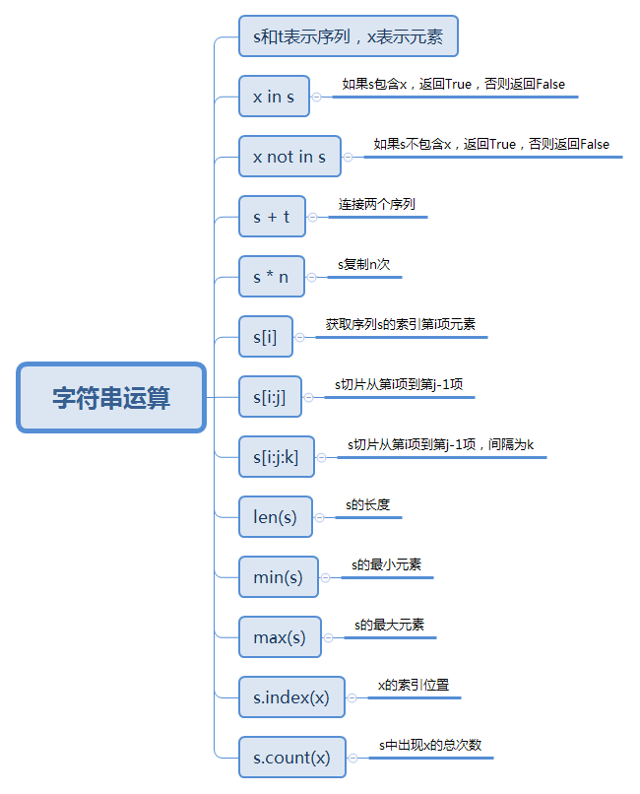
1
字符串

Slide 5
1
知识回顾
 | 转义字符 | 描述
1 | \（在行尾时） | 续行符
2 | \\ | 反斜杠符号
3 | \’ | 单引号
4 | \” | 双引号
5 | \n | 换行
6 | \t | 制表符

Slide 6
2
知识回顾
符号 | 描述
%s | 格式化字符串
%d | 格式化整数
%u | 格式化无符号整型
%f | 格式化浮点数字，可指定小数点的位数

Slide 7
2
字符串format
format格式 ——str.format()
一种格式化字符串的方法。
Python2.6 开始，新增了一种格式化字符串的函数 str.format()。
1.不需要理会数据类型的问题
2.单个参数可以多次输出，参数顺序可以不同
3.填充方式比较灵活，对齐方式强大
4.官方推荐的方式

Slide 8
2
字符串format
1.位置映射
字符串间的分隔符
位置映射关系
“｛｝：｛｝”.format(‘192.168.0.100’, ‘8080’)
位置映射关系

Slide 9
2
字符串format
位置映射的两个注意点！
1、花括号个数可以少于位置参数的个数。
2、花括号个数多于位置参数的个数则会报错！

Slide 10
2
字符串format
1、花括号个数可以少于位置参数的个数。
# 花括号个数可以少于位置参数的个数，如下：
>>>print('我爱吃{}和{}。'.format('香蕉', '苹果', '榴莲'))
我爱吃香蕉和苹果。

Slide 11
2
字符串format
1、花括号个数多于位置参数的个数则会报错！
# 花括号个数多于位置参数的个数则会报错，如下：
>>> print('我还吃{}和{}。'.format('西红柿'))
IndexError: tuple index out of range

Slide 12
2
字符串format
位置映射
编写一个帮助老师进行学生名单和成绩一一对应起来，并且输出在一行
name = ("张三","李四","王二小","马云","张三丰","马琦","李丽","关羽")
math = [90,78,88,75,98,96,89,97]
chinese = [98,92,83,90,96,92,95,98]

Slide 13
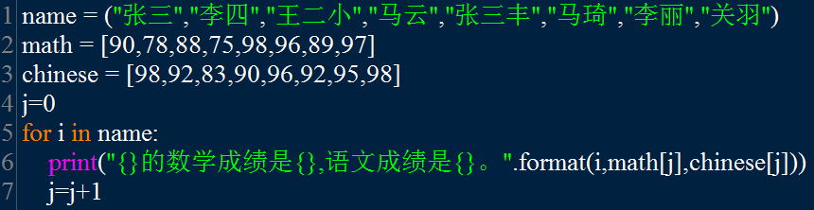
2
字符串format
位置映射
编写一个帮助老师进行学生名单和成绩一一对应起来，并且输出在一行

Slide 14
2
字符串format
2.关键字映射
字符串间的分隔符
(‘192.168.0.100’,’8080’)是元组，
｛0｝｛1｝是元组索引值
“｛server｝｛0｝：｛1｝”.format(‘192.168.0.100’, ‘8080’,sever=‘Web Server Info:’)
关键字映射关系

Slide 15
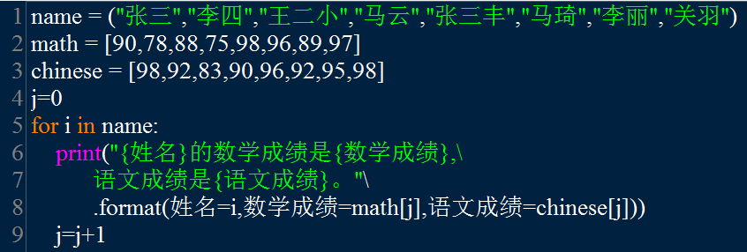
2
字符串format
关键字映射
编写一个帮助老师进行学生名单和成绩一一对应起来，并且输出在一行

Slide 16
2
字符串format
3.元素访问
“｛0[0]｝.｛0[1]｝.｛0[2]｝”.format(‘www’, ‘baidu’, ‘.com’))
索引对应关系

Slide 17
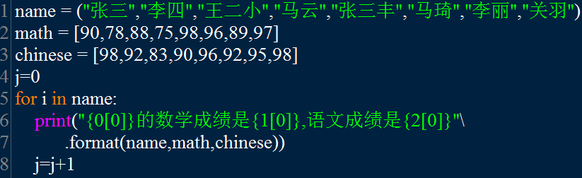
2
字符串format
3.元素访问
编写一个帮助老师进行学生名单和成绩一一对应起来，并且输出在一行

Slide 18
2
字符串format
4.填充对齐
分隔符
填充符
填充符
字符宽度
“｛0｝*｛1｝= ｛2：*>2｝”.format(3,2,2*3)
索引对应关系
print("{0}*{1}={2:0>2}".format(3,2,2*3))

Slide 19
2
字符串format
***********centered***********
4.填充对齐
print("{:*^30}".format('centered'))

Slide 20
2
字符串format
5.精度设置
‘{:.2f}’.format(3.1415926)
print("{:.3f}".format(3.1415926))
print("{:.10f}".format(3.1415926))

Slide 21
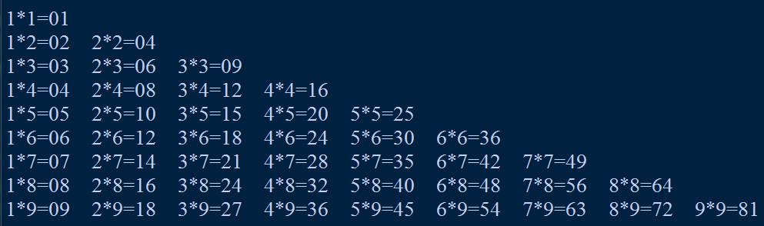
3
编程
编写九九乘法口诀

Slide 22
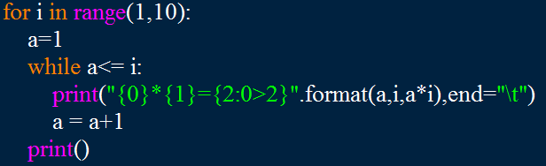
3
编程
编写九九乘法口诀

Slide 23
4
小结
字符串format的5种形式
1.位置映射 “｛｝：｛｝”.format(‘192.168.0.100’, ‘8080’)
2.关键字映射 “｛server｝｛0｝：｛1｝”.format(‘xxx’, ‘8080’,sever=‘xxx’)
3.元素访问 “｛0[0]｝.｛0[1]｝.｛0[2]｝”.format(‘www’, ‘baidu’, ‘.com’))
4.填充对齐 “｛0｝*｛1｝= ｛2：*>2｝”.format(3,2,2*3)
5.精度设置 ‘{:.2f}’.format(3.1415926)

Slide 24
3
引申
f-string——字面量格式化字符串
f字符串中的f也可以代表“速度快”。
f-string，亦称为格式化字符串常量（formatted string literals），是Python3.6新引入的一种字符串格式化方法，该方法源于PEP 498 – Literal String Interpolation，主要目的是使格式化字符串的操作更加简便。
f-string在形式上是以 f 或 F 修饰符引领的字符串（f'xxx'或 F'xxx'），以大括号 {} 标明被替换的字段；f-string在本质上并不是字符串常量，而是一个在运行时运算求值的表达式：
格式化的字符串文字以“f 或 F ”修饰符为前缀，类似于str.format（）接受的格式字符串。它们包含由花括号包围的替换字段。替换字段是表达式，在运行时进行评估，然后使用format（）协议进行格式化。

Slide 25
3
引申
f-string——字面量格式化字符串
f-string用大括号 {} 表示被替换字段，其中直接填入替换内容
>>> number = seven
>>> f'My lucky number is {number}'
'My lucky number is seven'

Slide 26
3
引申
f-string——字面量格式化字符串
若 ' 和 " 不足以满足要求，还可以使用 ''' 和 """
>>> f"""He said {"I'm happy"}"""
"He said I'm happy"
>>> f'''He said {"I'm happy"}'''
"He said I'm happy"

Slide 27
3
引申
（与具有恒定值的其它字符串常量不同，格式化字符串实际上是运行时运算求值的表达式。）
—— Python Documentation
f-string在功能方面不逊于传统的%-formatting语句和str.format()函数，同时性能又优于二者，且使用起来也更加简洁明了，因此对于Python3.6及以后的版本，推荐使用f-string进行字符串格式化。

Slide 28


THANK YOU
其他更好玩的热点资讯 请手动关注微信公众号：
Ablock创客教育

